Slide 1
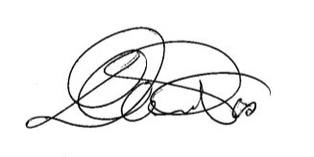
WEBINAR “ SECURIDAD Y RESCATE EN ESPACIOS CONFINADOS”
Basado en los Estandard NFPA – OSHA e Norm. 81 (Italy)
Duracion: 4 Horas academicas: vía On Line. Fecha : 06 di Julio 2024
JAVIER CASTILLO
Has ssucessfully completed
__________________________
Daniele Pes Director
Instructor NFPA- Pro Board
FP ASP440 0014

